Slide 1
vpliv dodatne inštalacije PV sistemov na prihranke energije v delu mariborskega SN omrežja
Nevena Srećković, Gorazd Štumberger
Maribor, maj 2015

Slide 2
Cilji raziskave
Analiza vključevanja dodatnih PV sistemov v del SN omrežja na levem bregu reke Drave v Mariboru
Izbira ustreznih lokacij dodatnih PV sistemov
Ovrednoten vpliv generacije delovne in jalove moči dodatnih proizvodnih enot, na celoletne prihranke energije v omrežju

Slide 3
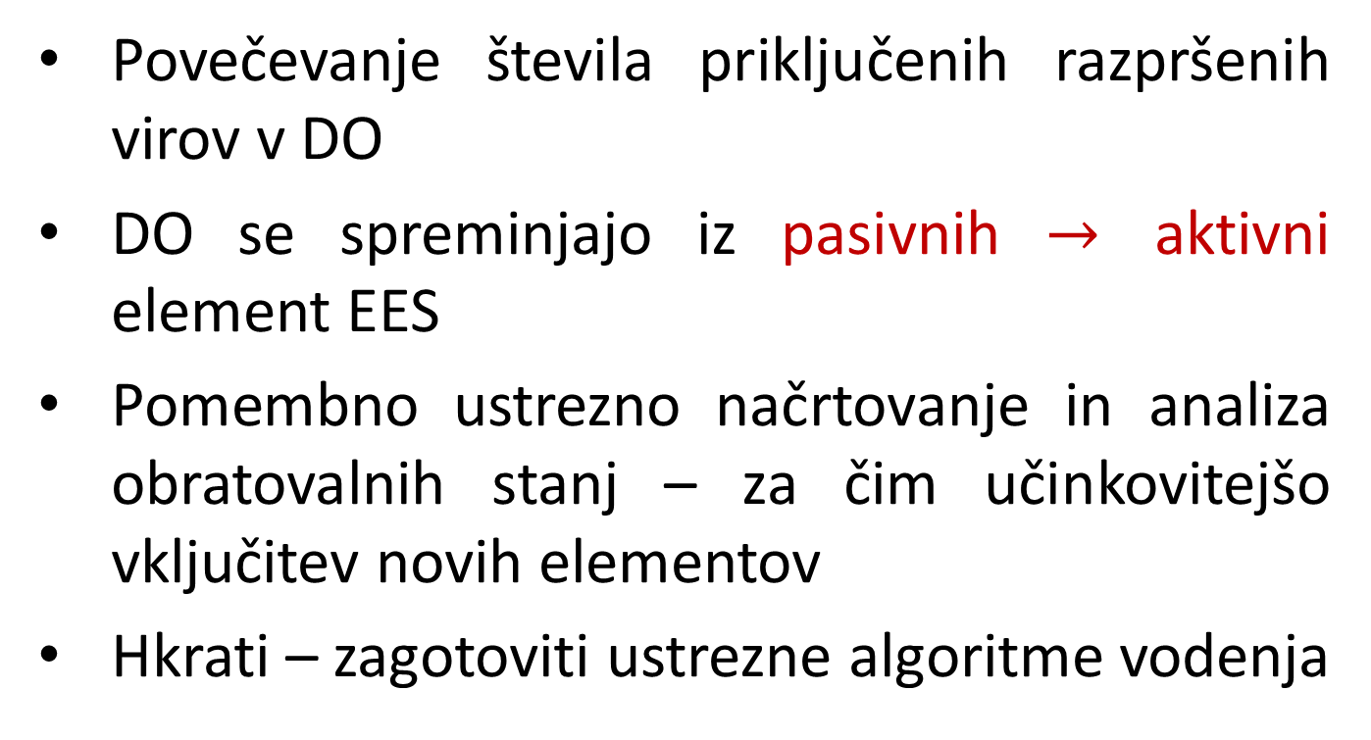
Uvod
Povečevanje števila priključenih razpršenih virov v DO
DO se spreminjajo iz pasivnih $→$ aktivni element EES
Pomembno ustrezno načrtovanje in analiza obratovalnih stanj – za čim učinkovitejšo vključitev novih elementov
Hkrati – zagotoviti ustrezne algoritme vodenja

Slide 4
Določitev PV potenciala streh
Povprečno sončno obsevanje streh [*]
  Topografski LiDAR podatki
  Podatki sončnega obsevanja izmerjeni s piranometrom
  Upoštevanje lokacije, orientacije in naklona streh, oblačnosti, okoliškega terena in senčenja
KATEGORIZACIJA STREH
  Glede na ustreznost za postavitev PV sistema
  Površina 1km² v centru Maribora
[*] N. Lukač, D. Žlaus, S. Seme, B. Žalik, G. Štumberger. “Rating of roofs' surfaces regarding their solar potential and suitability for PV systems, based on LiDAR data.” Applied energy, Vol. 102, pp. 803-812, 2012

Slide 5
Določitev PV potenciala streh

Slide 6
Izbira streh – najbolj ustreznih za postavitev PV sistemov
(s stališča sončnega obsevanja)

Slide 7
Del DO Maribora, na levem bregu reke Drave v Mariboru

Slide 8
Del DO Maribora, na levem bregu reke Drave v Mariboru
RTP Koroška Vrata
RTP Melje

Slide 9
Testna modela omrežij RTP Koroška Vrata in RTP Melje

Slide 10
Ovrednotenje prihrankov izgub
Letni prihranki energije
  Na račun zmanjšanja prenosnih izgub, zaradi priključitve dodatnih proizvodnih enot
  Generacija delovne moči
  Različne generacije jalove moči

Slide 11
Postopek izračuna
Podatki porabe:
  Nadomestni obremenitveni diagrami
  Povprečni delovnik in vikend – za vsaki mesec
Podatki dodatne proizvodnje:
  Povprečje 10 letnega zajemanja vrednosti sončnega obsevanja
  Povprečni profili proizvodnje, katere bi bilo možno doseči z monokristalnimi sončnimi moduli
Za vsak mesec (delovnik in vikend) – 24 časovno diskretnih izračunov pretokov energije

Slide 12
Izračun prenosnih izgub (P_{izg}) za vsako uro povprečnega delovnika in vikenda, za vsaki mesec

Slide 13
Izračun prenosnih izgub (P_{izg}) za vsako uro povprečnega delovnika in vikenda, za vsaki mesec

Slide 14
Določitev dnevnih izgub energije za delovnik in vikend, za vsaki mesec
W_{izg}

Slide 15
RTP Koroška Vrata
Dnevni prihranki energije za povprečni delovnik vsakega meseca

Slide 16
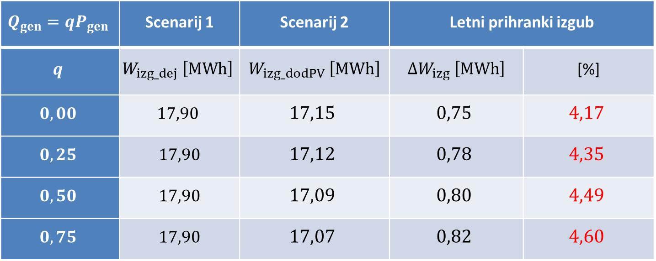
Koroška Vrata: Letni prihranki energije
$$Q_{gen}=qP_{gen}$$ | Scenarij 1 | Scenarij 2 | Letni prihranki izgub
$$q$$ | $$W_{izg_dej} \left[MWh\right]$$ | $W_{izg_dodPV}$ $\left[MWh\right]$ | $∆W_{izg}$ $\left[MWh\right]$ | [%]
$$0,00$$ | $$17,90$$ | $$17,15$$ | $$0,75$$ | $$4,17$$
$$0,25$$ | 17,90 | $$17,12$$ | $$0,78$$ | $$4,35$$
$$0,50$$ | 17,90 | $$17,09$$ | $$0,80$$ | $$4,49$$
$$0,75$$ | 17,90 | $$17,07$$ | $$0,82$$ | $$4,60$$
Scenarij 1 – obstoječe stanje v omrežju
Scenarij 2– upoštevanje dodatnih proizvodnih enot

Slide 17
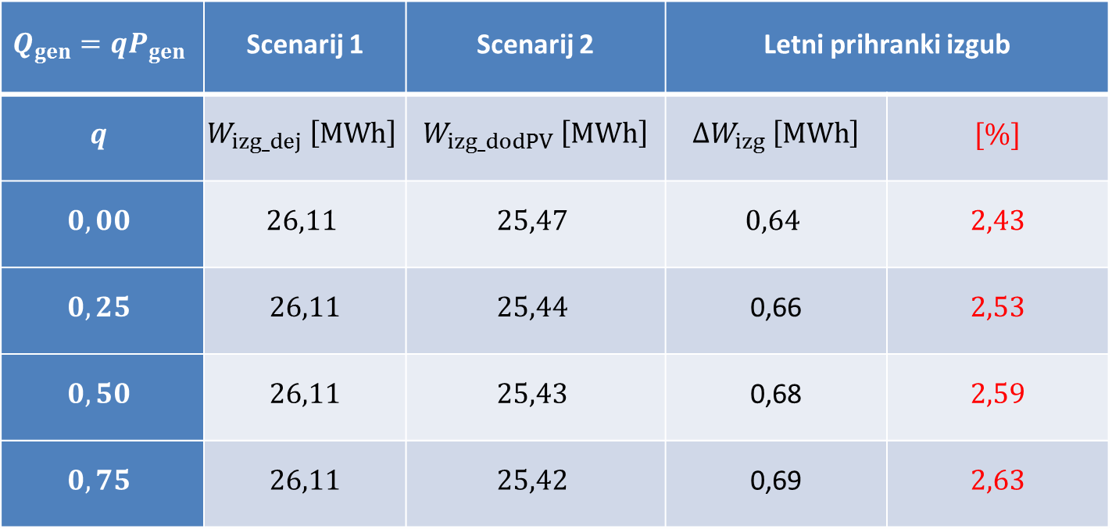
Melje: Letni prihranki energije
$$Q_{gen}=qP_{gen}$$ | Scenarij 1 | Scenarij 2 | Letni prihranki izgub
$$q$$ | $$W_{izg_dej} \left[MWh\right]$$ | $W_{izg_dodPV}$ $\left[MWh\right]$ | $∆W_{izg}$ $\left[MWh\right]$ | [%]
$$0,00$$ | $$26,11$$ | $$25,47$$ | $$0,64$$ | 2,43
$$0,25$$ | 26,11 | $$25,44$$ | 0,66 | 2,53
$$0,50$$ | 26,11 | $$25,43$$ | 0,68 | 2,59
$$0,75$$ | 26,11 | $$25,42$$ | 0,69 | 2,63
Scenarij 1 – obstoječe stanje v omrežju
Scenarij 2– upoštevanje dodatnih proizvodnih enot

Slide 18
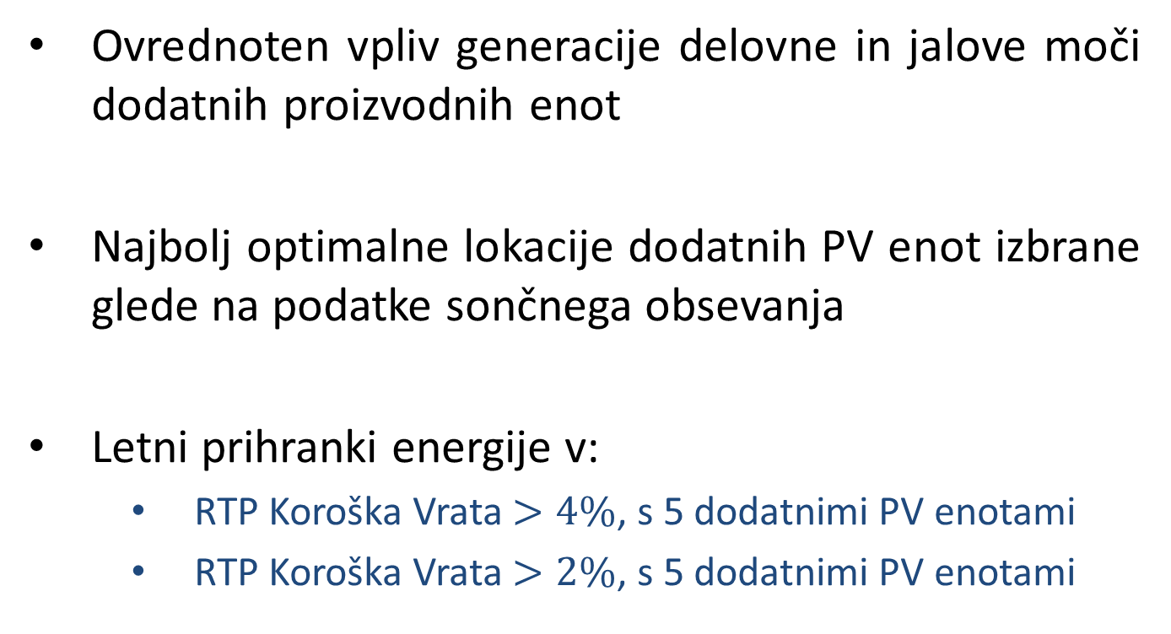
Sklep
Ovrednoten vpliv generacije delovne in jalove moči dodatnih proizvodnih enot
Najbolj optimalne lokacije dodatnih PV enot izbrane glede na podatke sončnega obsevanja
Letni prihranki energije v:
  RTP Koroška Vrata $>4\%$, s 5 dodatnimi PV enotami
  RTP Koroška Vrata $>2\%$, s 5 dodatnimi PV enotami

Slide 19
Sklep
Z generacijo jalove moči – povečamo prihranke
V izračunu niso upoštevane
  Izgube v NN omrežju
  SN/NN transformatorjih
  Potrebno zagotoviti ustrezne algoritme vodenja DO – za iskanje najbolj optimalnih obratovalnih stanj

Slide 20
Hvala na pozornosti!

